Slide 1

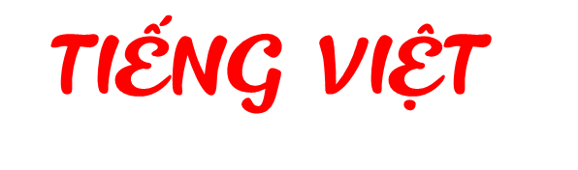

Đọc
CÁNH CHIM NHỎ

Slide 2


Tưởng tượng: Em có một đôi cánh có thể bay như chim, em muốn bay đi đâu, gặp gỡ những ai,…?

Slide 3

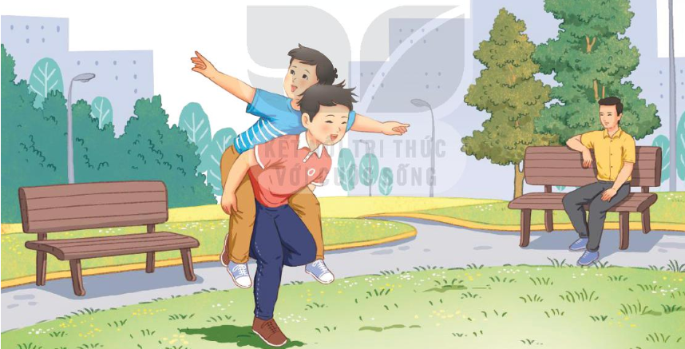
TIẾNG VIỆT:
Bài 30 – Tiết 1
Đọc:

Slide 4
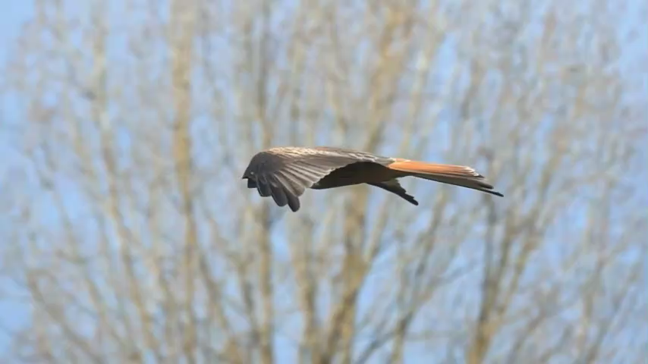
TIẾNG VIỆT: Bài 30 – Tiết 1
Đọc:
Từ ngữ:
chao liệng, xoay người, rưng rưng
, vung vẩy
đứng lặng
Thế rồi hai cậu bé cùng nhau xây những tòa lâu đài bằng cát và cười giòn tan.
- Con đang bay, bố ơi! Con đang bay!

Slide 5
TIẾNG VIỆT: Bài 30 – Tiết 1
Đọc:
Từ ngữ:
chao liệng, xoay người, rưng rưng
, vung vẩy
đứng lặng

Slide 6
TIẾNG VIỆT: Bài 30 – - Tiết 1
Từ ngữ: chao liệng, thầm thì , đứng lặng, ôm ghì, rung rưng
Nội dung: Câu chuyện muốn nói với chúng ta rằng có những điều tưởng như rất bình thường với chúng ta nhưng lại là mơ ước của rất nhiều người khác. Vì vậy, trong cuộc sống chúng ta phải biết yêu thương, động viên, chia sẻ, giúp đỡ những người kém may mắn hơn mình.

